Slide 1




Framtiden ligger inom transporterna
Tomas Tärnfors
Branschutvecklare

Slide 2

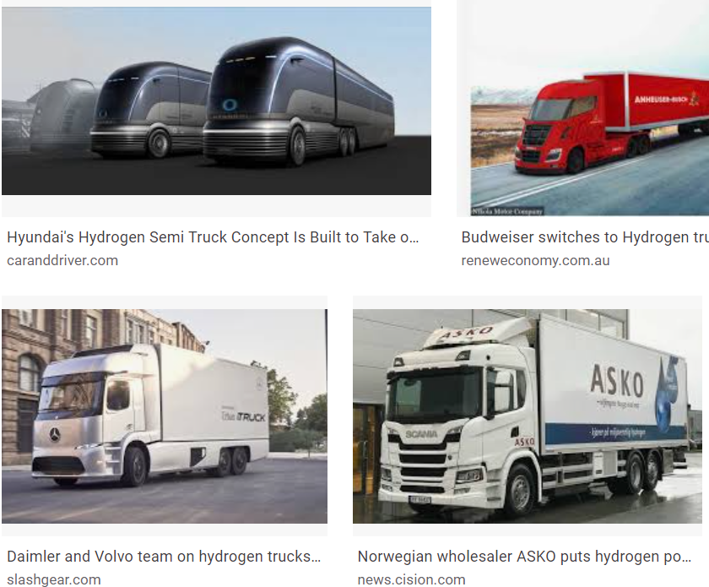
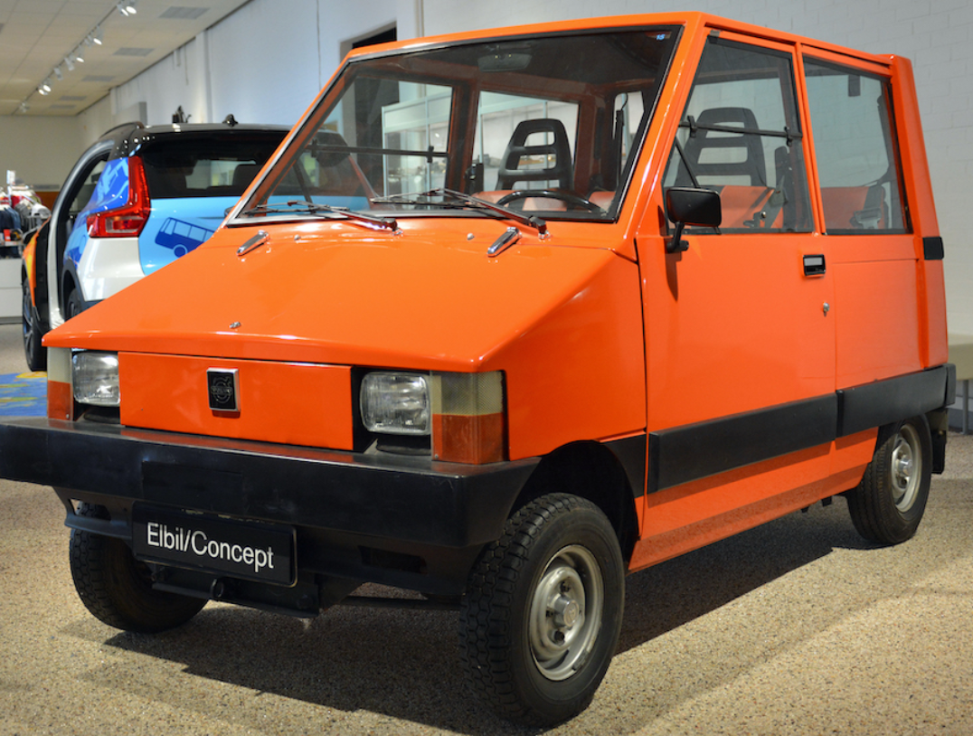
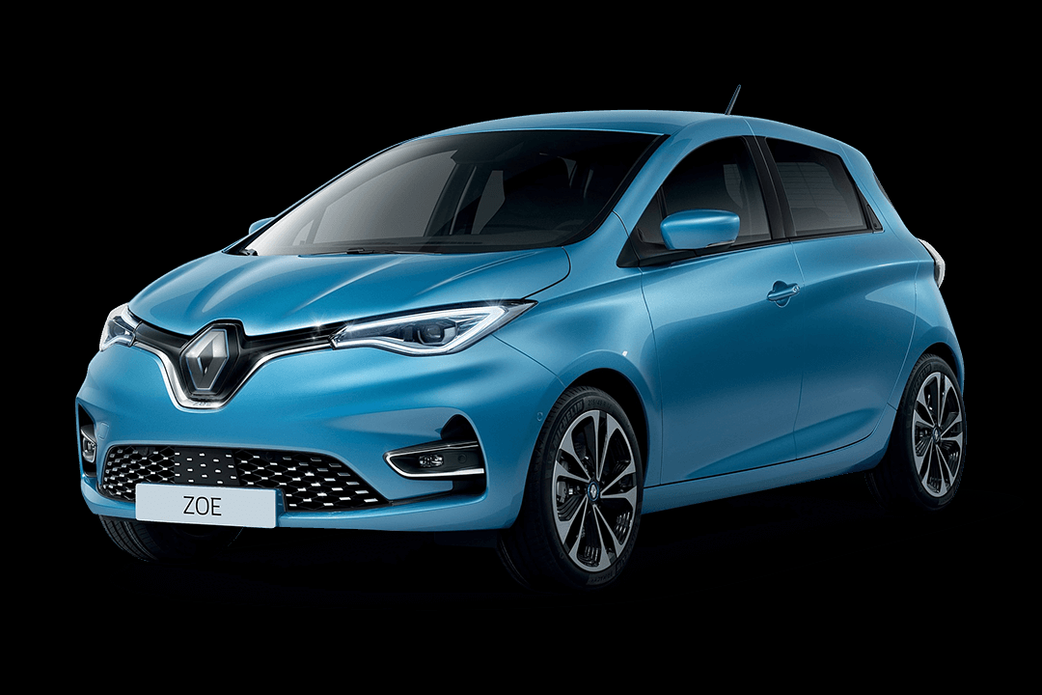
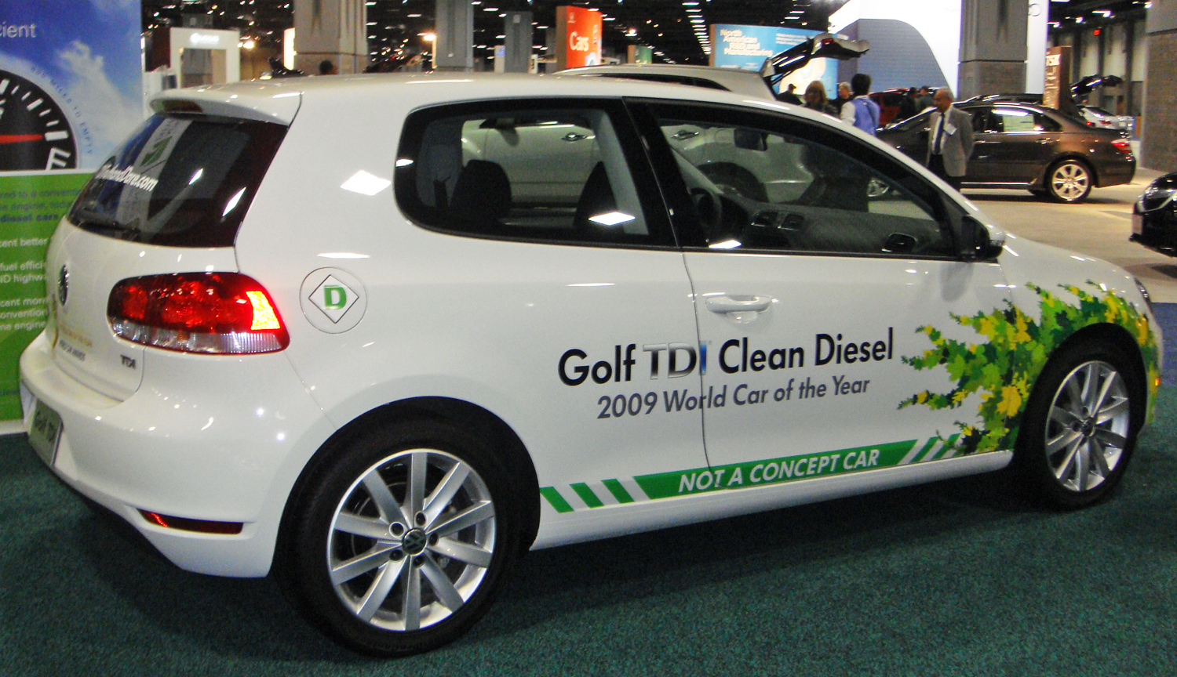
Miljö och framdrifternas utveckling…..
1970-tal Oljekris - första elbilarna
Via 80-talets katalysatorer
2000-tal Etanol & ”Ren diesel”
2020-tal Elbilar, Bio, Hybrid
2030-tal Elbilar och vätgas

Slide 3
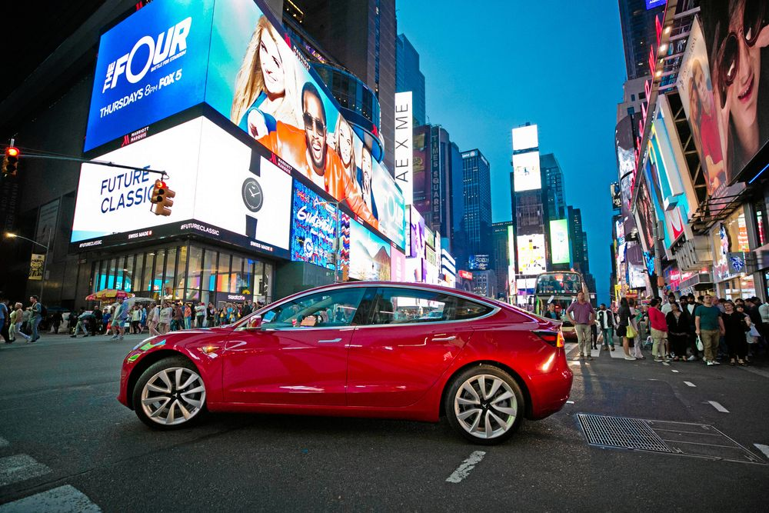
Ökat bilbehov
  Bildelning
  Privatleasing
  Samåkning
  Autonoma bilar
Ny teknik som kommer
  Självkörande teknik
  Eldrift
  Biobränslen
  Vätgas
  Batteriteknik - Northvolt

Slide 4
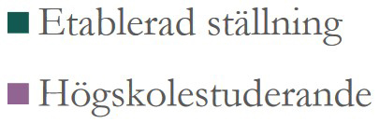
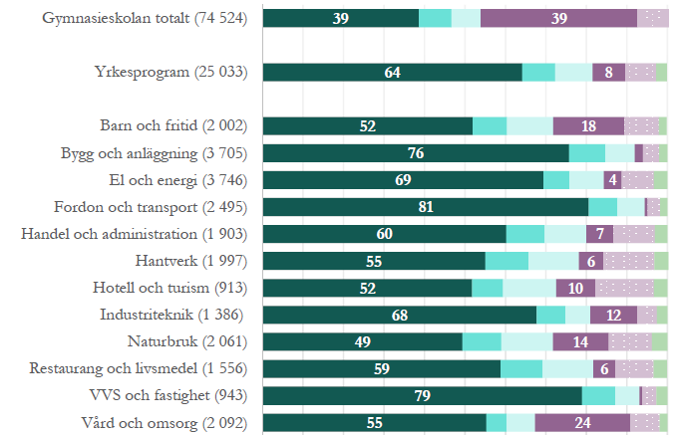
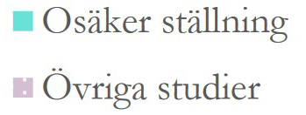
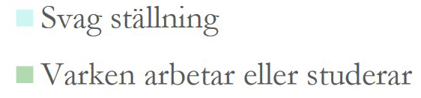
Etableringsstatus tre år efter examen 2015
(antal elever som tog examen)
Skolverket 2020
Notes:
Siffrorna inom parenteserna är antalet ungdomar som slutförde med examen läsår 2014/15. N = 74 524.
Diagrammet visar att av de 74 500 ungdomar som slutförde antingen yrkesprogram eller högskoleförberedande program hade 39 procent en etablerad ställning på arbetsmarknaden, medan 39 procent hade påbörjat högskolestudier.
Ungefär 8 av 10 ungdomar hade en etablerad ställning på arbetsmarknaden eller var högskolestuderande tre år efter gymnasieskolan.
I diagrammet visas etableringsstatus per program tre år efter gymnasieskolan för ungdomar som slutförde sina studier med examen läsår 2014/15.

Slide 5
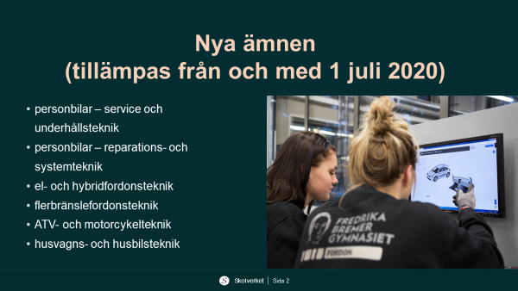
Ny läroplan för Fordon och Transport - Personbilsmekaniker
Elteknik
Flerbränslefordonsteknik
ATV och Motorcykelteknik
Husvagns och Husbilsteknik
Skogsbruksteknik
Lantbruksteknik
Truckteknik

Slide 6
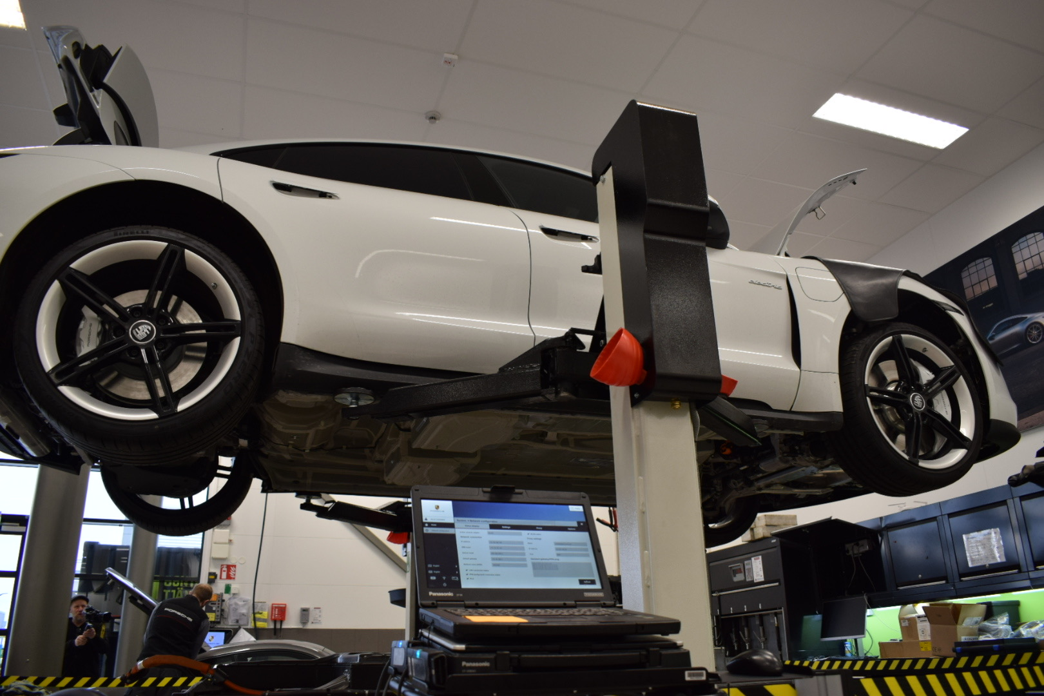

Kvalitetssäkrad skola
Nöjda elever
Säkrad APL
Kunniga lärare

Slide 7
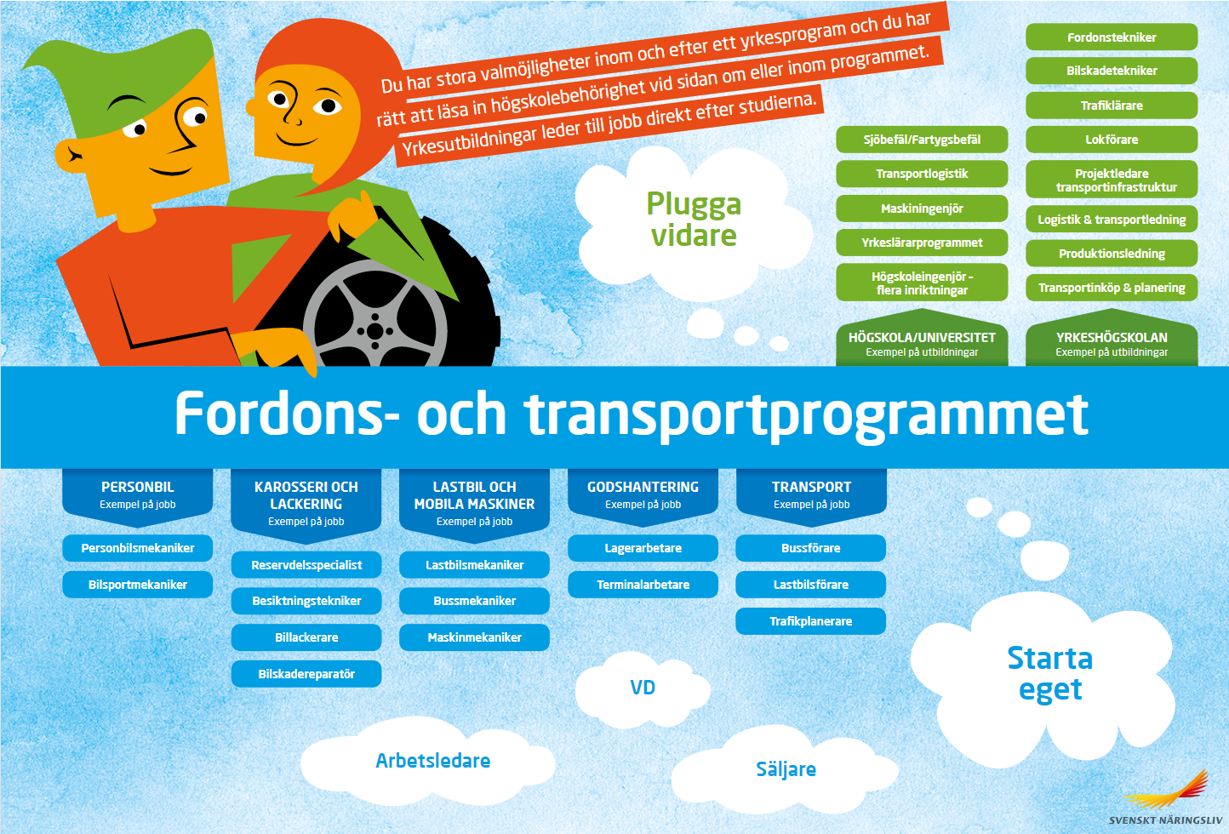
  Ny teknik
  Ny läroplan
  Stor efterfrågan
  Spännande jobb
  Motiverade medarbetare i branschen

Slide 8
Framtiden ligger inom transporterna
Tomas Tärnfors
Branschutvecklare
tomas.tarnfors@transportforetagen.se
+46 722 01 95 71

